Slide 1
Ubuntu paigaldus
3. Ja 4. tund

Slide 2
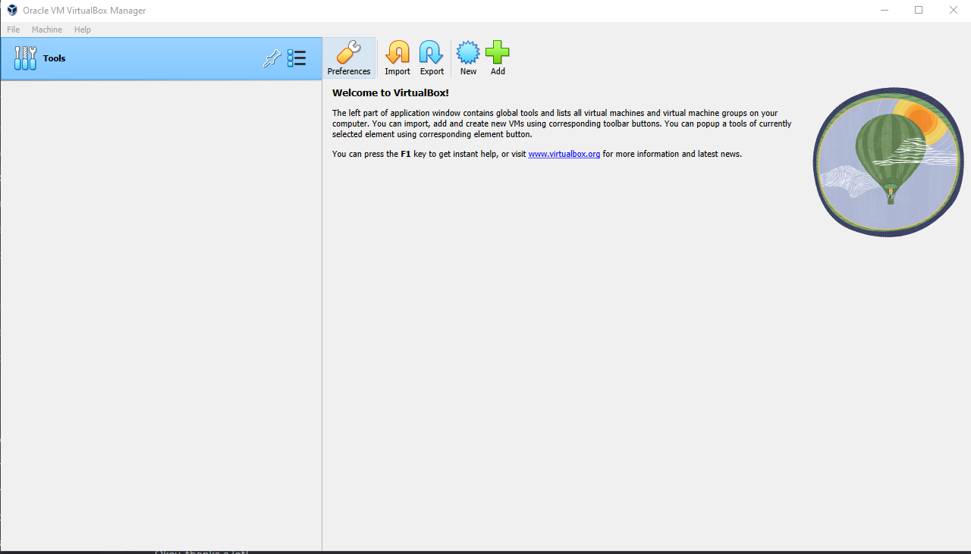
VirtualBox

Slide 3
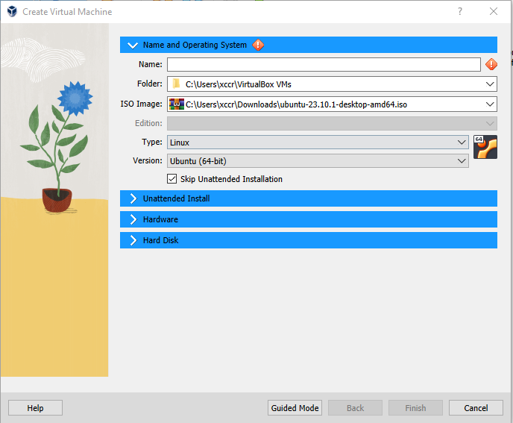
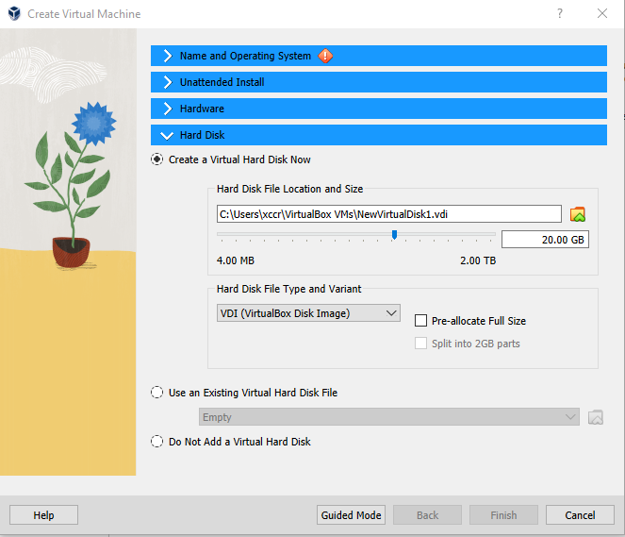
Uue VM loomine

Slide 4
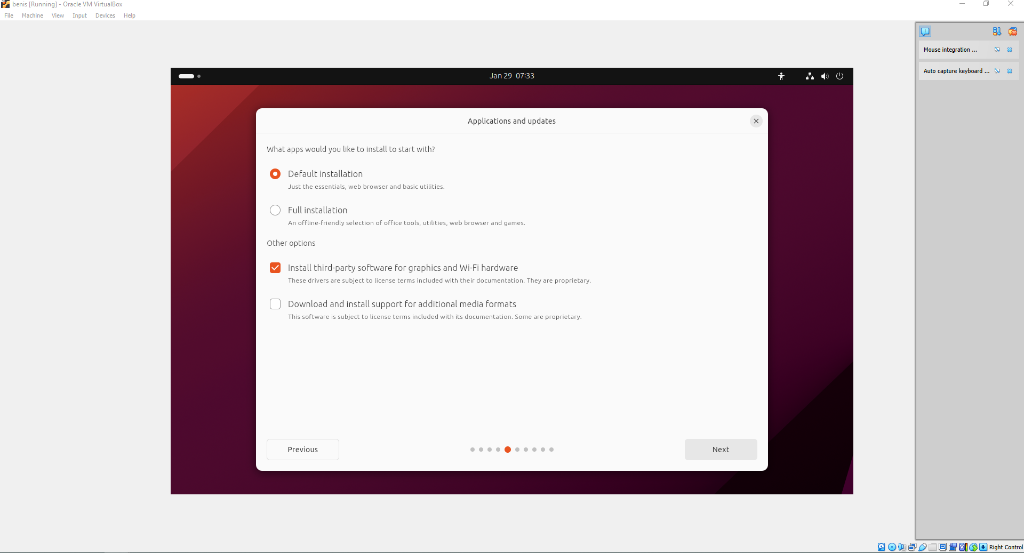
Ubuntu sättestamine

Slide 5
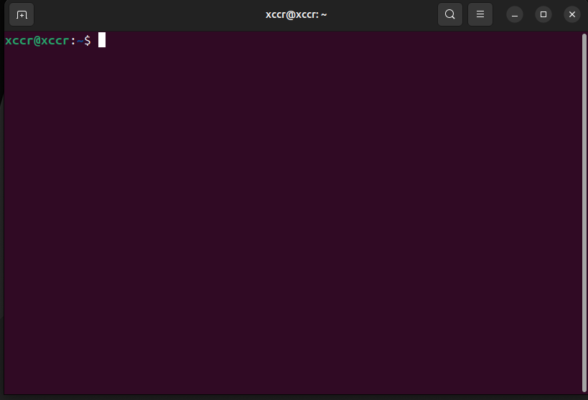
Ubuntu terminal

Slide 6
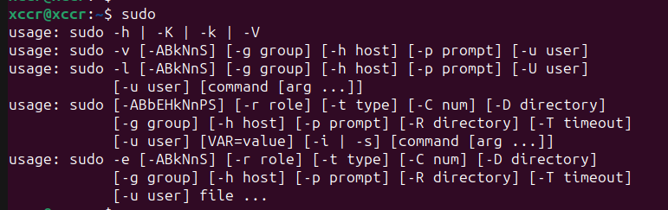
sudo
“Substitute user” do

Slide 7
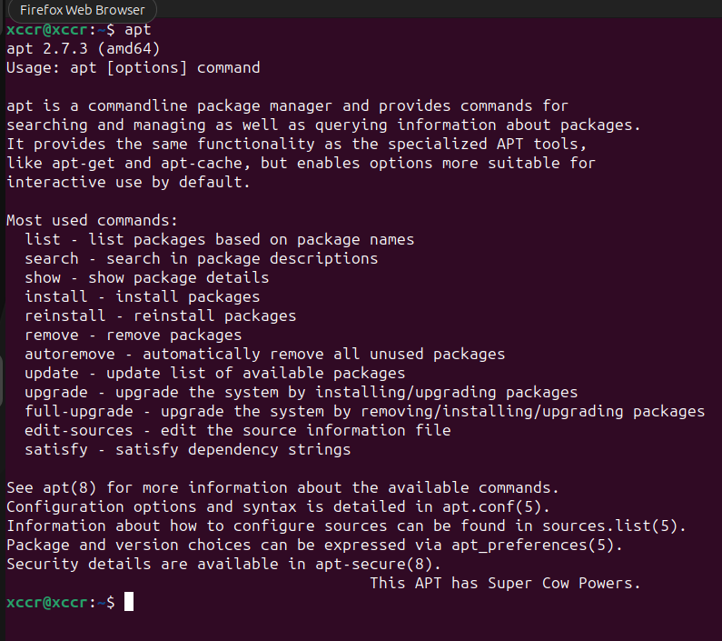
APT

Slide 8
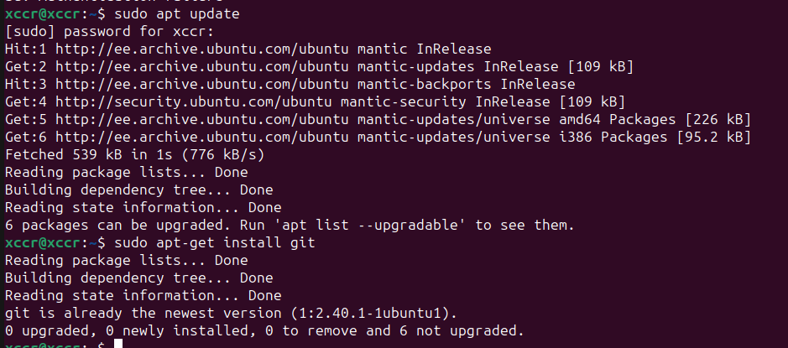
APT põhikäsud

Slide 9
GIT
Git init
Git clone
Git add
Git commit
Git push
Git rebase
Git merge

Slide 10
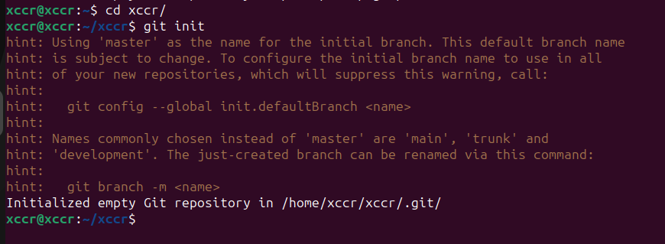
Git init

Slide 11
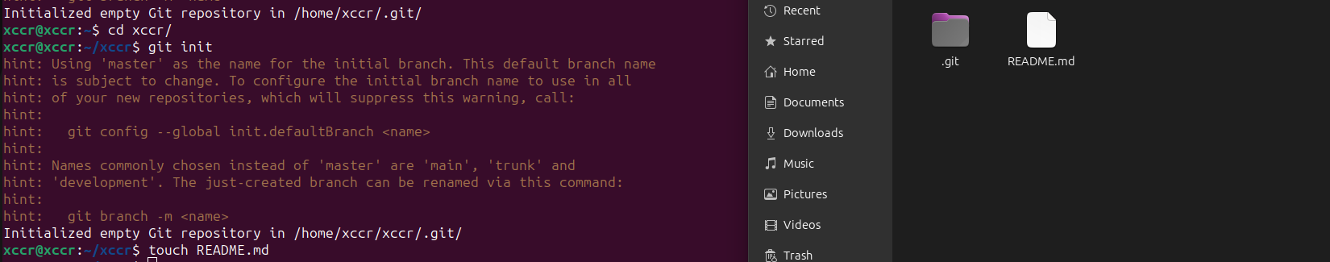
touch

Slide 12
VIM/nVIM
Kirjutada midagi = i
Lõpetada kirjutamist = esc
Salvestada kirjutist = :wq
Väljuda salvestamata = :qa
NB!!! Kindlasti kasutada koos “sudo”ga

Slide 13
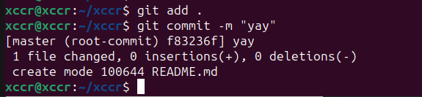
Git add + git commit
-m = sõnum sinu commitile
add . = lisada kõik failid kaustast

Slide 14
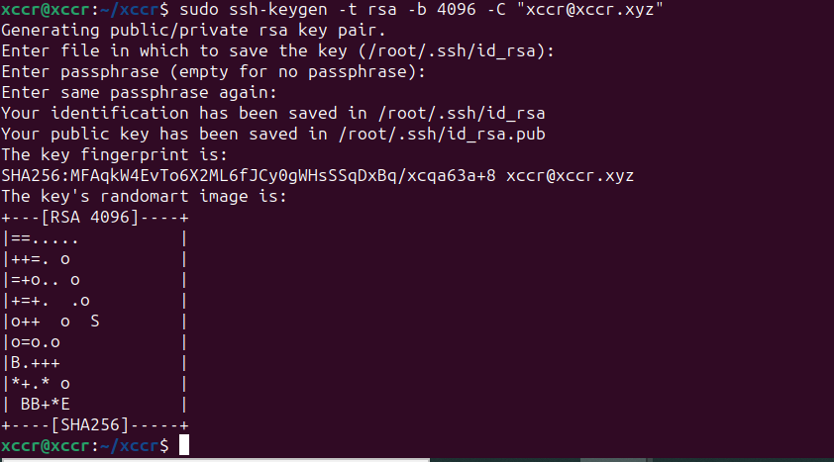
Ssh-keygen + lisamine githubi

Slide 15
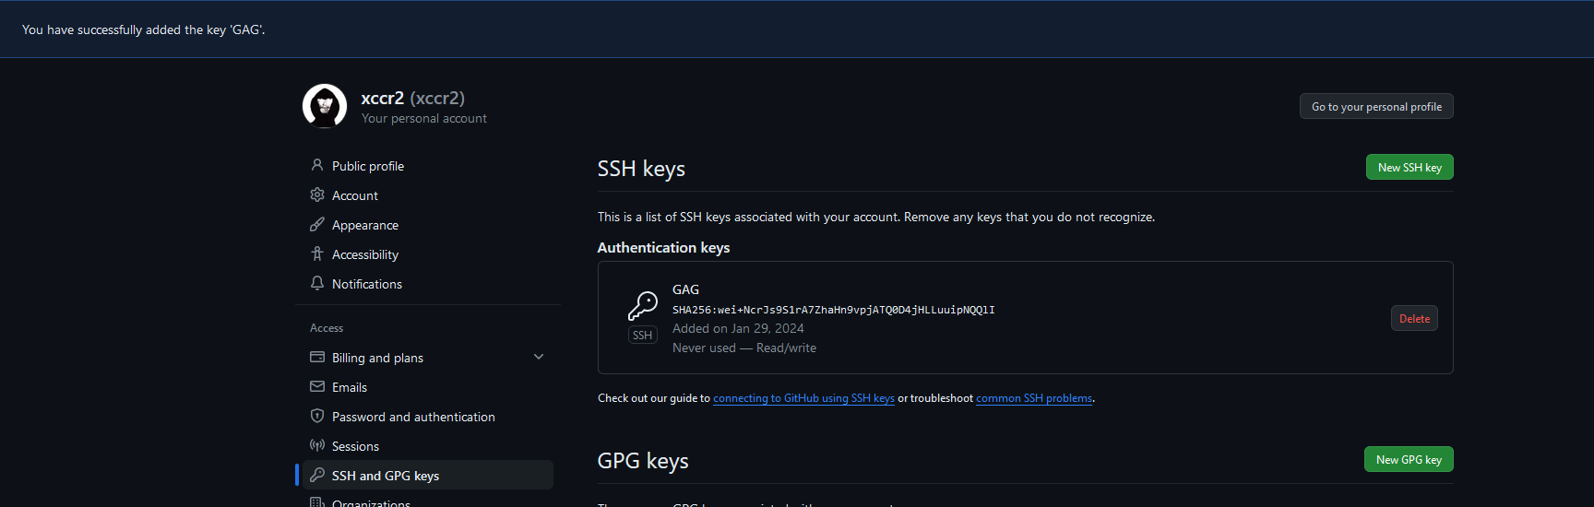

Slide 16
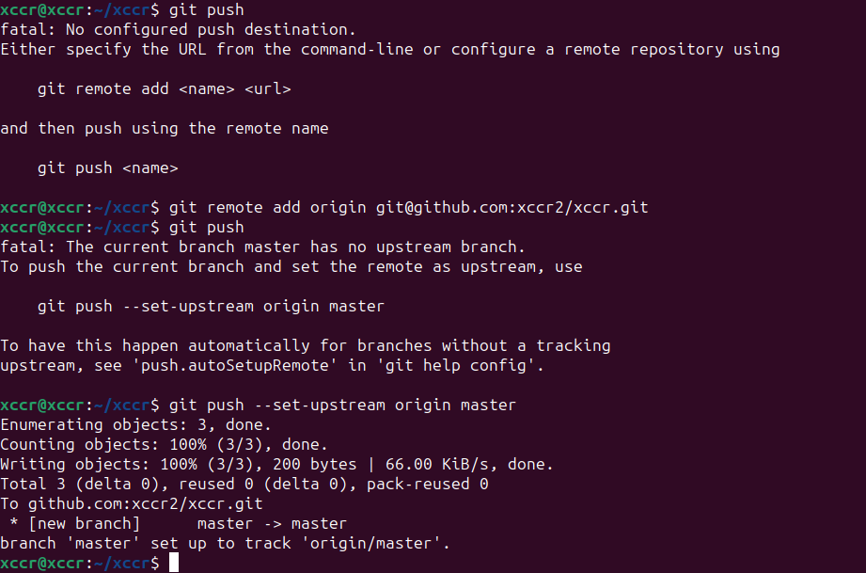
Git remote add + git push

Slide 17
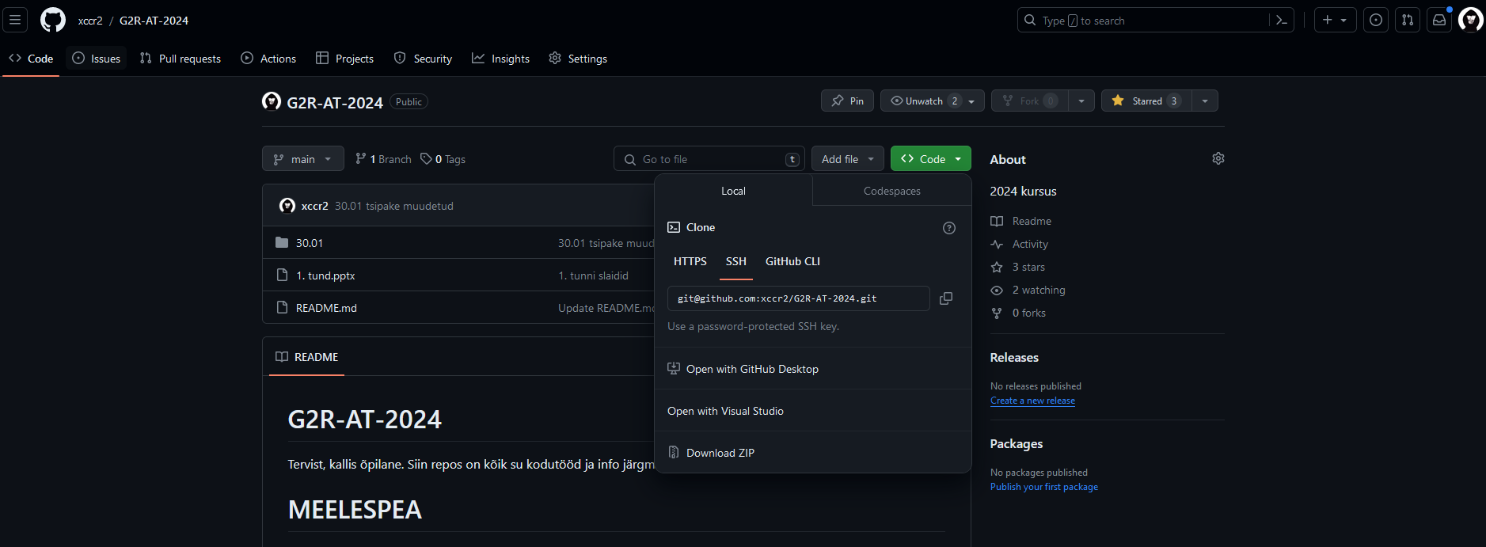
Git clone

Slide 18
Tee ise git add, git commit ja git push

Slide 19
Tänaseks kõik :)

